Slide 1
FIAP
Aula Encerramento & REVISÃO GERAL
Redes Neurais, Deep Learning & Algoritmos Genéticos
Consolidação de conceitos: da modelagem do neurônio artificial às arquiteturas avançadas de IA e otimização bio-inspirada.
Prof. Mateus Dalbone

Slide 2




Roteiro da Aula
Grandes Eixos do Conhecimento
1. Fundamentos & Perceptron
2. Redes Multicamadas & Otimização
3. Deep Learning Espacial e Sequencial
4. Computação evolutiva
Arquitetura do Neurônio, Funções de Ativação e Aprendizado Supervisionado.
MLP, Algoritmo de Backpropagation e Otimizadores como Adam/SGD.
CNNs para Visão Computacional e RNNs/LSTMs para Sequências Temporais.
Otimização Estocástica, Seleção, Crossover e Mutação Genética.

Slide 3

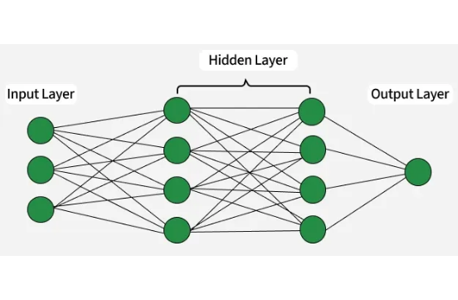


Bloco 01 — Fundamentos
A Matemática do Neurônio Artificial
Entradas ( ): Atributos e características dos dados.
Pesos ( ): Parâmetros treináveis de importância.
Vieses ( ): Deslocamento do ponto de ativação.
Função : Introduz não-linearidade no modelo.

Slide 4
Não-Linearidade
Principais Funções de Ativação
Sigmoide / Logística
ReLU (Rectified Linear)
Softmax
Comprime saídas entre 0 e 1.
Retorna max(0, x). Mapeamento rápido.
Normaliza vetor em distribuições.
Probabilidade Binária
Padrão em Camadas Ocultas
Classificação Multiclasse

Slide 5
Bloco 02 — Aprendizado
Ciclo do Algoritmo de Backpropagation
PASSO 01
PASSO 02
PASSO 03
PASSO 04
Forward Pass
Cálculo da Perda
Backward Pass
Atualização
Propagação dos dados de entrada até a previsão final.
Medição do erro via Loss Function (MSE ou Cross-Entropy).
Cálculo de gradientes via Regra da Cadeia em sentido inverso.
Otimizadores ajustam os pesos para minimizar o erro acumulado.

Slide 6
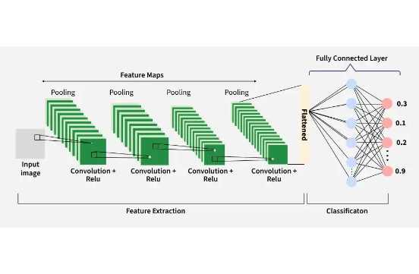
Bloco 03 — Deep Learning Espacial
Redes Convolucionais (CNNs)
Camadas Convolucionais: Aplicação de filtros para extração automática de bordas e texturas.
Pooling (Max/Average): Redução da dimensionalidade espacial e invariância a rotações.
Camadas Fully Connected: Classificação final a partir das mapas de atributos extraídos.
Aplicações Principais: Visão computacional, detecção de objetos e médica.

Slide 7

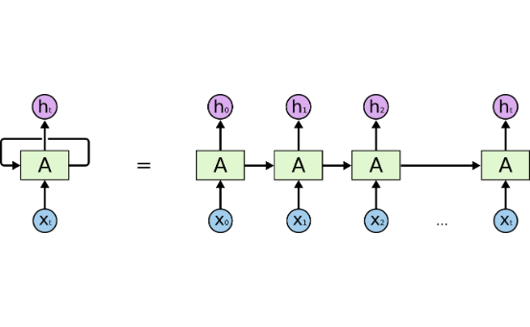
Bloco 03 — Processamento Sequencial
RNNs e Arquiteturas LSTM
O Desafio da Memória Curta
RNNs tradicionais sofrem com o problema do Gradiente Desvanecente (Vanishing Gradient) em sequências longas.
A Solução LSTM (Long Short-Term Memory)
Uso de portas internas (Forget, Input e Output Gates) para manter estados de memória de longo prazo.

Slide 8
Bloco 03 — Processamento Sequencial
Métrica boa é métrica alinhada ao erro
Accuracy sozinha pode ocultar falhas graves — especialmente quando as classes são desbalanceadas.
MATRIZ DE CONFUSÃO
CLASSIFICAÇÃO
REGRESSÃO
Predito positivo
Predito negativo
TP
FN
Precision, recall, F1, ROC-AUC; PR-AUC quando a classe positiva é rara.
MAE é interpretável; RMSE penaliza erros grandes; examine resíduos.
Real positivo
FP
TN
SÉRIES TEMPORAIS
DECISÃO REAL
Real negativo
MAE/RMSE por horizonte e comparação com baselines ingênuos.
Inclua latência, custo, cobertura e impacto dos falsos positivos/negativos.
Precision = TP / (TP + FP)
Recall = TP / (TP + FN)
A pergunta não é “qual métrica é melhor?”, e sim “qual erro custa mais neste contexto?”

Slide 9
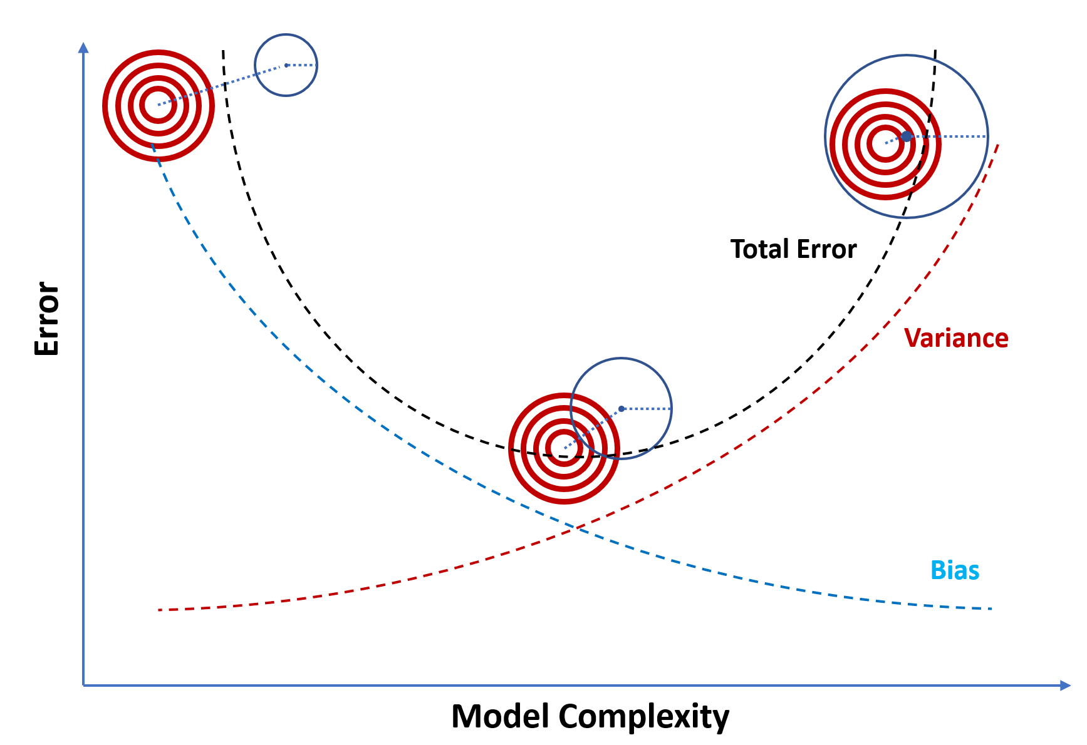
Bloco 03 — Processamento Sequencial
Bias-Variance Tradeoff

Slide 10
Bloco 03 — Processamento Sequencial
Regularização é controle de complexidade
L1 / L2
Dropout
Penalizam magnitudes dos pesos; podem reduzir soluções excessivamente complexas.
Desativa unidades aleatoriamente durante o treino; reduz coadaptação.
Early stopping
Data augmentation
Interrompe quando a validação deixa de melhorar; restaura o melhor checkpoint.
Cria variações plausíveis dos exemplos, sobretudo em visão computacional.
Diagnóstico → hipótese → intervenção → comparação controlada → registro do resultado

Slide 11
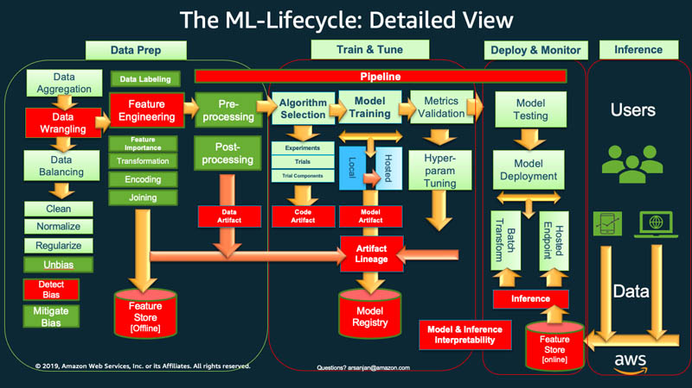
Bloco 03 — Processamento Sequencial
O ciclo de vida de um modelo

Slide 12
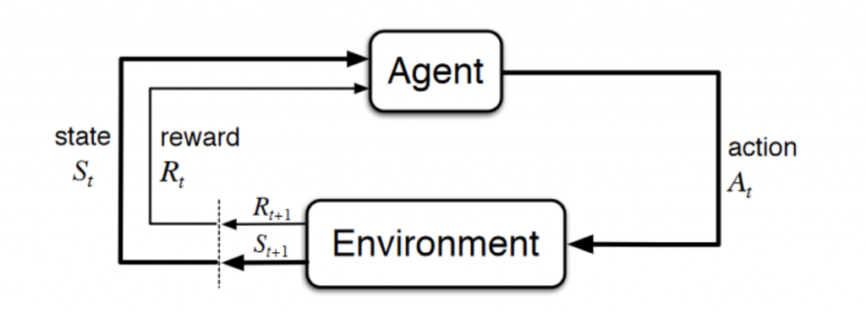
Bloco 04 — Computação Evolutiva
Aprendizado por reforço
O aprendizado por reforço é um paradigma de aprendizado de máquina em que um agente autônomo aprende a tomar decisões por meio de interações com um ambiente, buscando maximizar uma recompensa acumulada ao longo do tempo.

Slide 13
Síntese Paradigmática
Comparativo Entre Abordagens
Paradigma | Tipo de Dado Ideal | Método de Aprendizado | Casos de Uso Típicos
MLP | Dados Tabulares | Supervisionado (Gradient Descent) | Classificação/Regressão geral
CNN | Imagens, Matrizes 2D/3D | Filtros de Convolução | Reconhecimento Visual
RNN / LSTM | Séries Temporais, Texto | Recorrência Temporal | Previsão e Processamento de Linguagem
Computação evolutiva | Espaços de Busca Complexos | Busca Estocástica Evolutiva | Otimização e Seleção de Atributos

Slide 14
Conclusão
Considerações Finais
"Modelos de Aprendizado de Máquina e Algoritmos Genéticos são ferramentas de solução de problemas complexos — o sucesso reside no entendimento correto do espaço do problema."
Prof. Mateus Dalbone

Slide 15
Obrigado pelo Período!
Parabéns pelo empenho e dedicação ao longo do curso. Sucesso nas próximas etapas!
Dúvidas & Perguntas Finalizadoras

Slide 16




Image Sources
https://media.geeksforgeeks.org/wp-content/uploads/20251213151009129404/_neural_network.webp
Source: www.geeksforgeeks.org
https://media.geeksforgeeks.org/wp-content/uploads/20260217113409515144/working_of_cnn__.webp
Source: www.geeksforgeeks.org
https://colah.github.io/posts/2015-08-Understanding-LSTMs/img/RNN-unrolled.png
Source: colah.github.io
https://www.genetic-programming.com/BBB2028flowchartleft.gif
Source: www.genetic-programming.com

